Slide 1
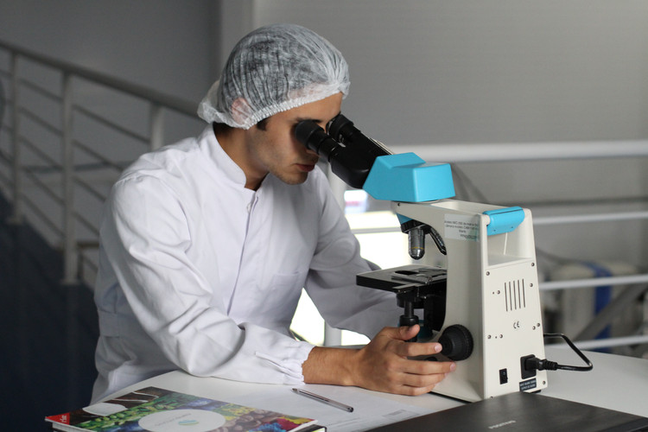
人教版高中选修五化学课件
第3章 烃的含氧衍生物
3.3.2 酯
MENTAL HEALTH COUNSELING PPT
.
讲解人：xippt 时间：2020.6.1

Slide 2
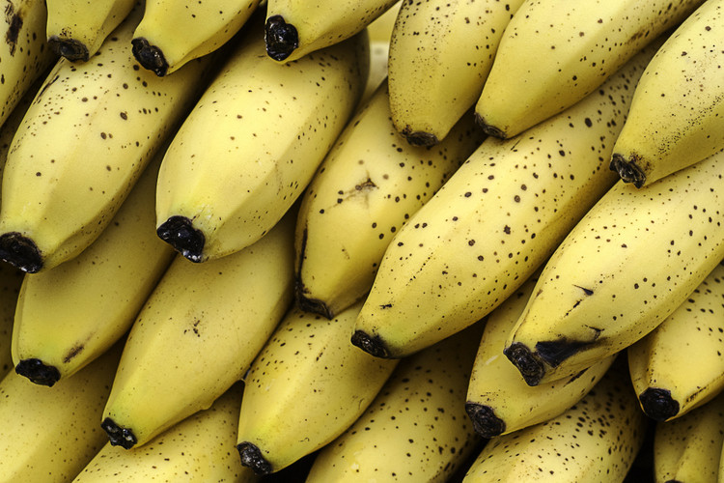
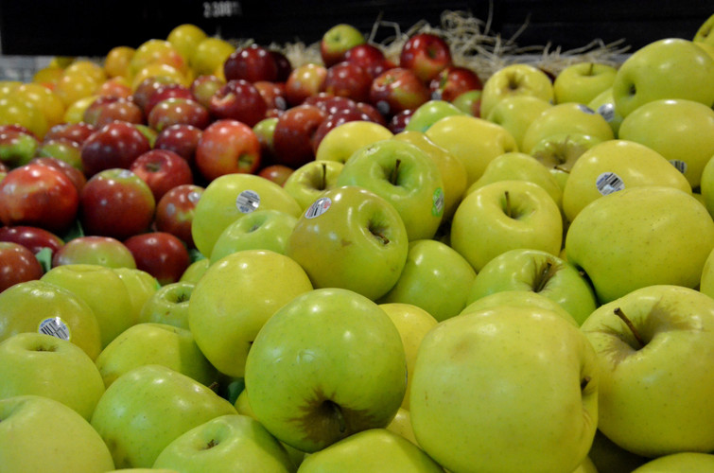
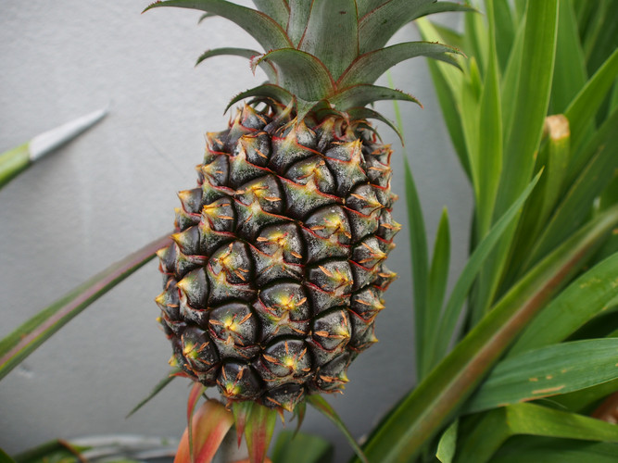
新知导入
乙酸异戊酯
戊酸戊酯
丁酸乙酯
把香焦、苹果、桃子等水果放在房间里，室内很快会香气扑鼻。如果你再尝一口熟透了的水果更会觉得满口异香，余味未尽。这是为什么呢？

Slide 3
一、酯
1. 概念
酯是羧酸分子羧基中的−OH被−OR′取代后的产物，简写为RCOOR′，其中R和R′ 可相同，也可不同。
2. 命名
酯是按照生成酯的羧酸和醇来命名的。
羧酸的名称在前，醇的名称在后，将“醇”字换成“酯”字，称为“某酸某酯”。
O
R−C−O−R′
官能团:酯基 −COOR′ (R′不为H，为烃基)

Slide 4
一、酯
3.组成通式：C_{n}H_{2n}O₂
(饱和一元羧酸和饱和一元醇生成的酯)
4.酯的物理性质
①低级酯(分子量较小) 是具有芳香气味(果香味)的液体，存在于各种水果和花草中。
②密度比水小。
③难溶于水，易溶于乙醇和乙醚等有机溶剂。

Slide 5
一、酯
O
O
浓H₂SO₄
∆
R−C−OH
+ H−¹⁸OR′ + H₂O
R−C−¹⁸O−R′
某酸
某醇
某酸某酯
1. 说出下列酯类物质的名称？
CH₃COOC₂H₅
HCOOC₂H₅
乙酸乙酯
甲酸乙酯
COOC₂H₅
COOC₂H₅
乙二酸二乙酯
乙酸苯酯
−OOCCH₃

Slide 6

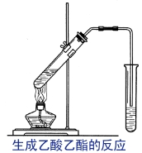
一、酯
乙酸与乙醇的酯化反应是可逆的，在制取乙酸乙酯的实验中，如果要提高乙酸乙酯的产率，你认为应当采取哪些措施？
根据化学平衡原理，提高乙酸乙酯产率措施有：
由于乙酸乙酯沸点比乙酸、乙醇低，因此从反应物中不断蒸出乙酸乙酯，可提高其产率；
使用过量的乙醇，可提高乙酸转化为乙酸乙酯产率。
使用浓H₂SO₄作吸水剂，提高乙醇、乙酸的转化率。
适宜的温度。

Slide 7
一、酯
探究乙酸乙酯在中、酸、碱性溶液和不同温度下的水解速度
环境 | 中性 |  | 酸性 |  | 碱性
温度 | 常温 | 加热 | 常温 | 加热 | 常温 | 加热
相同时间内酯层消失速度
结论
无变化
无明显变化
层厚减小，较慢
层厚减小，较快
完全消失，较快
完全消失，快
1、酯在碱性条件下水解速率最快，其次是酸性条件，中性条件下几乎不水解； 在强碱的溶液中酯水解趋于完全。
2、温度越高，酯水解程度越大。
（水解反应是吸热反应）

Slide 8
一、酯
5. 化学性质
主要是水解反应(取代反应)，在酸或碱催化下，生成相应的羧酸和醇。
稀H₂SO₄
∆
RCOOR′ + H₂O RCOOH + HOR′
△
RCOOR′ + NaOH RCOONa + HOR′
O
H−C−O−R′
既能水解，也能发生银镜反应或与新制Cu(OH)₂悬浊液反应。
甲酸某酯

Slide 9


一、酯
结论:酯在无机酸、碱催化下，均能发生水解反应，其中在酸性条件下水解是可逆的，在碱性条件下水解是不可逆的
6、用途
有机溶剂、香料

Slide 10
一、酯
酯化反应与酯水解反应的比较
 | 酯 化 | 水 解
反应关系
催 化 剂
催化剂的 其他作用
加热方式
反应类型
酯化
CH₃COOH + C₂H₅OH CH₃COOC₂H₅+H₂O
水解
浓 硫 酸
稀H₂SO₄或NaOH
吸水，提高CH₃COOH与C₂H₅OH的转化率
NaOH中和酯水解生成的CH₃COOH，提高酯的水 解率
酒精灯火焰加热
热水浴加热
酯化反应
取代反应
水解反应
取代反应

Slide 11
巩固练习
1. 写出乙酸苯酯在不同条件下的水解方程式
OH
−OOCCH₃
稀H₂SO₄
∆
+ H₂O + CH₃COOH
−OH
−ONa
+ NaOH + H₂O
CH₃COOH + NaOH ══ CH₃COONa + H₂O
ONa
−OOCCH₃
+ NaOH
△
2 + CH₃COONa + H₂O

Slide 12
巩固练习
2. 化合物M叫假蜜环菌甲素，它是香豆素类天然化合物。对M的性质叙述正确的是( )
A. M与Br₂只能发生取代反应，不能发生加成反应
B. M不能与FeCl₃发生反应，但能与醋酸发生反应
C. M可溶于NaOH稀溶液，1 mol M最多消耗3 mol NaOH
D. 1 mol M在催化剂作用下最多能与 4 mol H₂发生加成反应
C

Slide 13
巩固练习
3．对有机物 的叙述不正确的是（ ）
A.常温下能与Na₂CO₃反应放出CO₂
B. 0.5mol该有机物与NaOH溶液完全反应,消耗NaOH 4mol .
C.与稀H₂SO₄共热生成两种有机物
D.该物质的化学式为C₁₄H₁₀O₉
C

Slide 14
二、酯化反应的基本类型
1. 一元羧酸与一元醇
2. 二元羧酸与一元醇
3. 一元羧酸与二元醇
浓H₂SO₄
∆
CH₃COOH + C₂H₅OH CH₃COOC₂H₅ + H₂O
COOH
COOH
浓H₂SO₄
∆
COOC₂H₅
COOC₂H₅
+ 2C₂H₅OH + 2H₂O
CH₂OH
CH₂OH
浓H₂SO₄
∆
CH₃COOCH₂
CH₃COOCH₂
2CH₃COOH + + 2H₂O

Slide 15
二、酯化反应的基本类型
4. 二元羧酸与二元醇
反应可得普通酯、环酯和高聚酯。如：
COOH
COOH
CH₂OH
CH₂OH
浓H₂SO₄
∆
COOCH₂CH₂ OH
COOH
+ + H₂O
COOH
COOH
CH₂OH
CH₂OH
COOCH₂
COOCH₂
浓H₂SO₄
∆
+ + 2H₂O
O
O
O
O
C CH₂
C CH₂
HO [ C−C−OCH₂CH₂−O ]_{n}H
高聚酯
O
O
六元环酯

Slide 16
二、酯化反应的基本类型
5. 羟基酸的自身酯化反应
反应可得普通酯、环酯和高聚酯。如：
OH
OH
CH₃
浓H₂SO₄
∆
CH₃CHCOOH
CH₃CHCOOCHCOOH
2 + H₂O
CH₃
乳酸
OH
O CH
浓H₂SO₄
∆
CH₃CHCOOH
2 + 2H₂O
O=C C = O
CH−O
O
CH₃
H [ OCH−C ]_{n}OH
CH₃

Slide 17
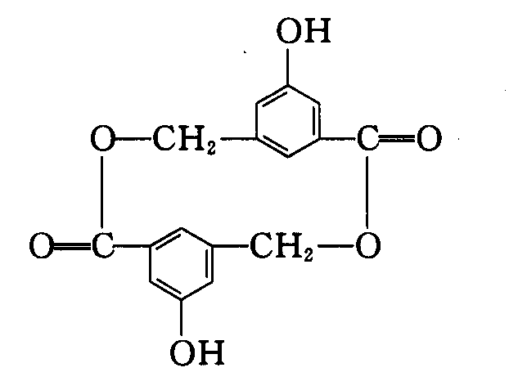
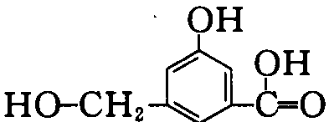
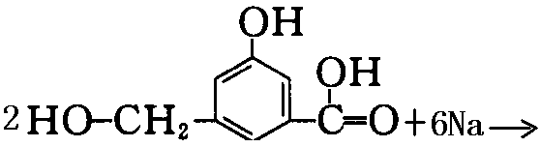
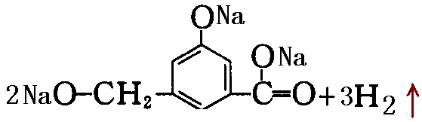
二、酯化反应的基本类型
4、一环酯化合物，结构简式如下：
试推断：
１.该环酯化合物在酸性条件下水解的产物是什么？
写出其结构简式；
２.写出此水解产物与金属钠反应的化学方程式；
3.此水解产物是否可能与FeCl₃溶液发生变色反应？
能

Slide 18
巩固练习
5. 某羧酸酯的分子式为C₁₈H₂₆O₅，1 mol该酯完全水解可得到1 mol羧酸和2 mol乙醇，该羧酸的分子式为( )
A. C₁₄H₁₈O₅ B. C₁₄H₁₆O₄
C. C₁₆H₂₂O₅ D. C₁₆H₂₀O₅
A

Slide 19
巩固练习
6. 胆固醇是人体必需的生活性物质，分子式为 C₂₇H₄₆O。一种胆固醇酯是液晶材料，分子式为C₃₄H₅₀O₂，生成这种胆固醇酯的羧酸是( )
A. C₆H₁₃COOH B. C₆H₅COOH
C. C₇H₁₅COOH D. C₆H₅CH₂COOH
B

Slide 20
作业布置
1.完成教材P₆₃习题1、2、3
2、完成补充作业
3、复习整理第三单元

Slide 21
版权声明
感谢您下载xippt平台上提供的PPT作品，为了您和xippt以及原创作者的利益，请勿复制、传播、销售，否则将承担法律责任！xippt将对作品进行维权，按照传播下载次数进行十倍的索取赔偿！
1. 在xippt出售的PPT模板是免版税类(RF:
Royalty-Free)正版受《中国人民共和国著作法》和《世界版权公约》的保护，作品的所有权、版权和著作权归xippt所有,您下载的是PPT模板素材的使用权。
2. 不得将xippt的PPT模板、PPT素材，本身用于再出售,或者出租、出借、转让、分销、发布或者作为礼物供他人使用，不得转授权、出卖、转让本协议或者本协议中的权利。

Slide 22
人教版高中选修五化学课件
第3章 烃的含氧衍生物
感谢各位的聆听
MENTAL HEALTH COUNSELING PPT
.
讲解人：xippt 时间：2020.6.1

